Slide 1

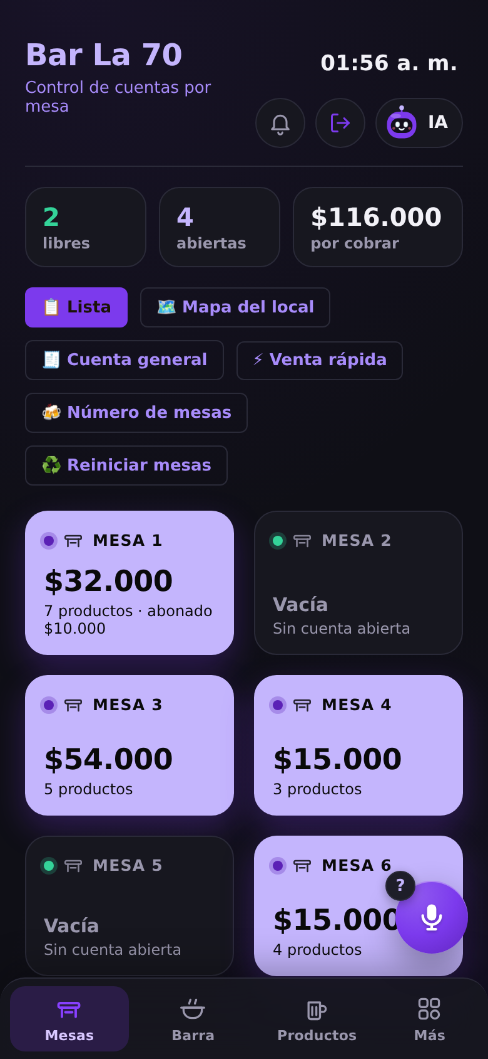
Vento
El sistema que atiende, cobra y pone la música por ti
Punto de venta con voz e inteligencia artificial para bares, restaurantes, cafeterías y tiendas.
Hecho en Colombia · funciona en el celular, con o sin internet
Notes:
Vento convierte el celular del negocio en caja, mesero, inventario, asistente con IA y DJ.

Slide 2




Así se pierde plata todos los días
Cuentas en papel
Fiados sin control
Se pierden, se borran o se cobran mal cuando el local se llena.
Nadie recuerda quién debe cuánto ni desde cuándo.
Inventario a ojo
Música sin control
Se acaba la cerveza en plena noche y nadie avisó.
La pone quien tenga el celular; los clientes no pueden pedir.

Slide 3






Todo el negocio en un solo celular
Mesas y cuentas
Pedidos por voz
Vento IA
Personas, abonos y cobro con un toque
«Mesa 3, dos Póker» y queda anotado
Lee facturas y responde con tus datos
Pedidos por QR
Música en el TV
Inventario
El cliente pide desde su mesa
Los clientes eligen; suena sola en YouTube
Stock al día y avisos de agotados

Slide 4
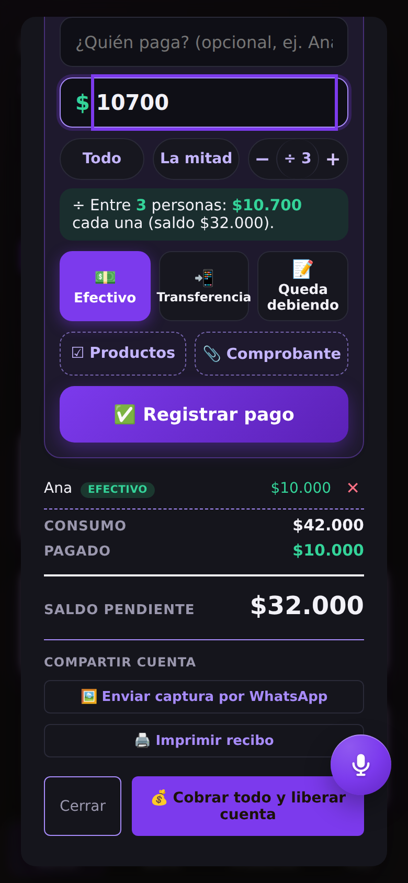




Cobrar nunca fue tan fácil
Cada persona con su cuenta
Agrega a Ana o a Luis y cada uno paga lo suyo.
Abonos y cuenta dividida
Elige entre cuántos se divide y Vento dice cuánto le toca a cada uno.
Efectivo, Nequi o fiado
Comprobantes de transferencia verificados y fiados en la libreta.
Cobra y libera con un toque
Cierre de caja automático y recibo por WhatsApp o impreso.

Slide 5



Cobros directos, sin comisión
YA DISPONIBLE EN VENTO
1. Muestra tu QR
2. El cliente paga
3. Vento lo confirma
Tu QR de Nequi o Bre-B sale en la cuenta y en el recibo.
Con Nequi, Daviplata o Bre-B, desde su app.
Llega el aviso del banco: dice cuánto, de quién y de qué mesa.
0 %
$0
Directo
Alerta
de comisión de Vento por venta
por verificar cada pago
el dinero llega a tu cuenta, sin intermediarios
de SMS falsos y comprobantes repetidos o editados
Notes:
Ya funciona: el QR del negocio sale en la cuenta y el recibo. El aviso de pago de la app del banco se reenvía a Vento con la app gratis MacroDroid y Vento dice cuánto llegó, de quién y de qué mesa. Vento no cobra comisión por venta ni por verificar el pago; las tarifas propias de cada banco o billetera, si las hay, las define la entidad.

Slide 6






Adiós a los pagos falsos
YA DISPONIBLE EN VENTO
🚨 NO LO ACEPTES
Coincide con un pago real
Referencia repetida
Mismo valor y hora que un pago que sí llegó: se registra.
El mismo comprobante mostrado dos veces: falso.
$45.000
Nequi · Ref. M1234567 · hoy 9:42 p. m.
Fue a otro número
Fecha editada o vieja
Este comprobante YA SE USÓ en la Mesa 2 (misma referencia).
Vento lo leyó del pantallazo, sin internet, y lo cruzó con los pagos que de verdad llegaron.
La plata no llegó a tu Nequi: falso.
Fecha del futuro o de otro día: lo marca.
Aún no llega
SMS desde un celular
No entregues: Vento te avisa cuando entre.
Los bancos no escriben desde celulares: falso.
Como el SonoQR de Bold, Vento anuncia en voz alta cada pago que llega, pero con tu Nequi y DaviPlata y sin comisión de Vento.
Notes:
Ya funciona: se sube el pantallazo y Vento lo lee en el celular (sin internet). Lo cruza con los avisos de pago que llegaron (app del banco reenviada con MacroDroid o el Servidor Vento). Nunca da un pago por recibido solo por el pantallazo.

Slide 7
Habla y Vento anota
«Borra el pedido anterior»
Deshace al instante.
«La mesa 3 abona 20 mil»
“Hola Vento, mesa 3, dos Póker”
Registra el abono y dice cuánto queda.
«¿Cuántas Póker quedan?»
✓ 2 Póker anotadas en la Mesa 3
Responde con el inventario real.
Manos libres: sin tocar la pantalla.
«Cobra la mesa 3» · «Siguiente canción»
Cobra, abre mesas y maneja la música.

Slide 8
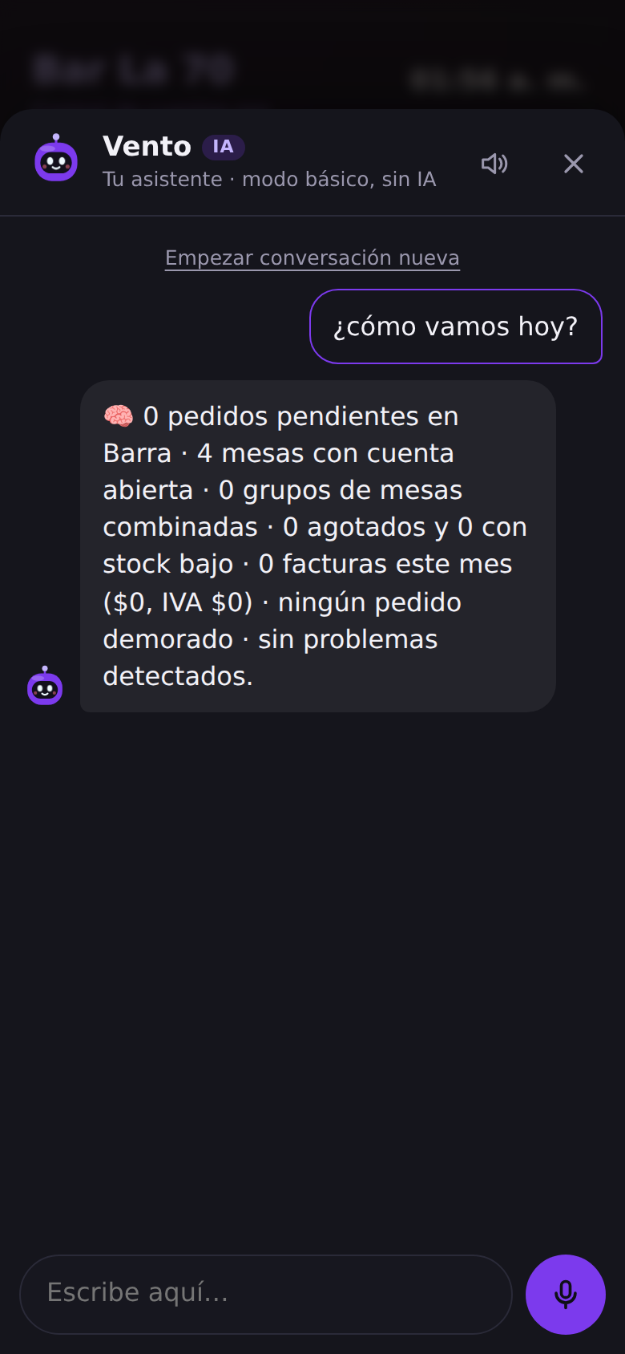
Vento IA: la inteligencia del negocio
2,4 s
⚡ Doble lectura
para leer una factura de proveedor sin internet (prueba interna)
dos lectores trabajan a la vez y gana el más rápido
Escanea facturas y suma el inventario con IVA y costo por unidad
Responde «¿cuánto vendí hoy?» con los datos reales del negocio
Avisa agotados, precios que subieron y pedidos demorados
Ya viene configurada: el negocio no pone ninguna clave

Slide 9
El cliente pide desde su mesa
Pedidos por QR
Música en el TV
Escanea el QR de su mesa y pide desde el celular
El pedido llega a Vento y a la pantalla de cocina o barra
Se suma solo a la cuenta de la mesa
El cliente pide la canción con el mismo QR
Suena sola en el YouTube del TV, una tras otra
Cola justa entre mesas; se une aunque otro celular ya esté conectado

Slide 10






Funciona donde está tu negocio
Con o sin internet
App para Android
Sigue vendiendo sin señal y se pone al día sola.
También abre en cualquier navegador.
Varios celulares
Entra con Google
Dueño, cajero y meseros con su propio usuario.
O con correo y contraseña. Respaldos en la nube.
Cualquier negocio
Datos protegidos
Bar, restaurante, cafetería, tienda y más.
Cada negocio ve solo lo suyo.

Slide 11
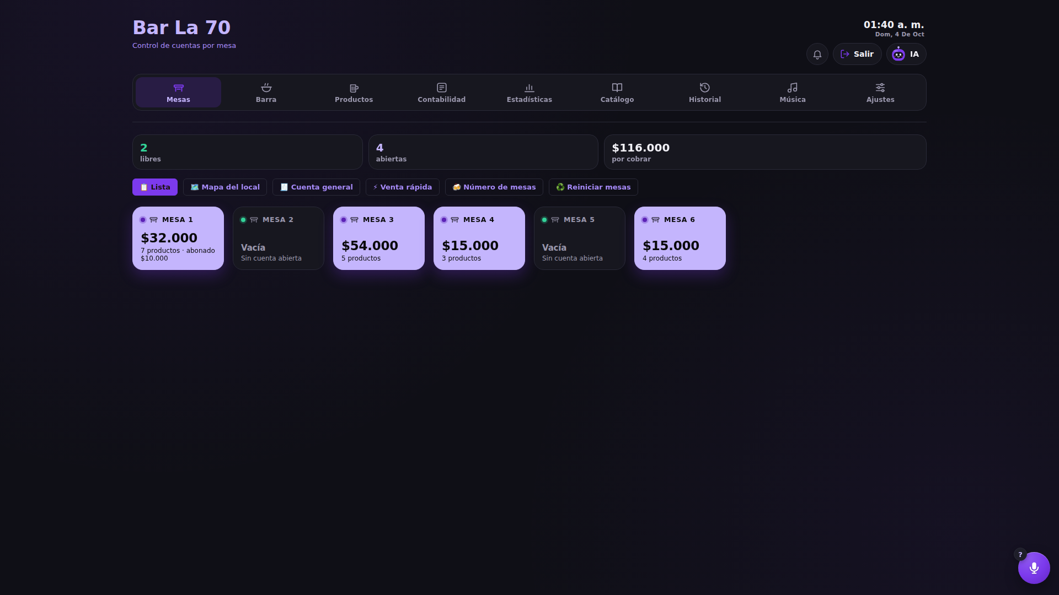
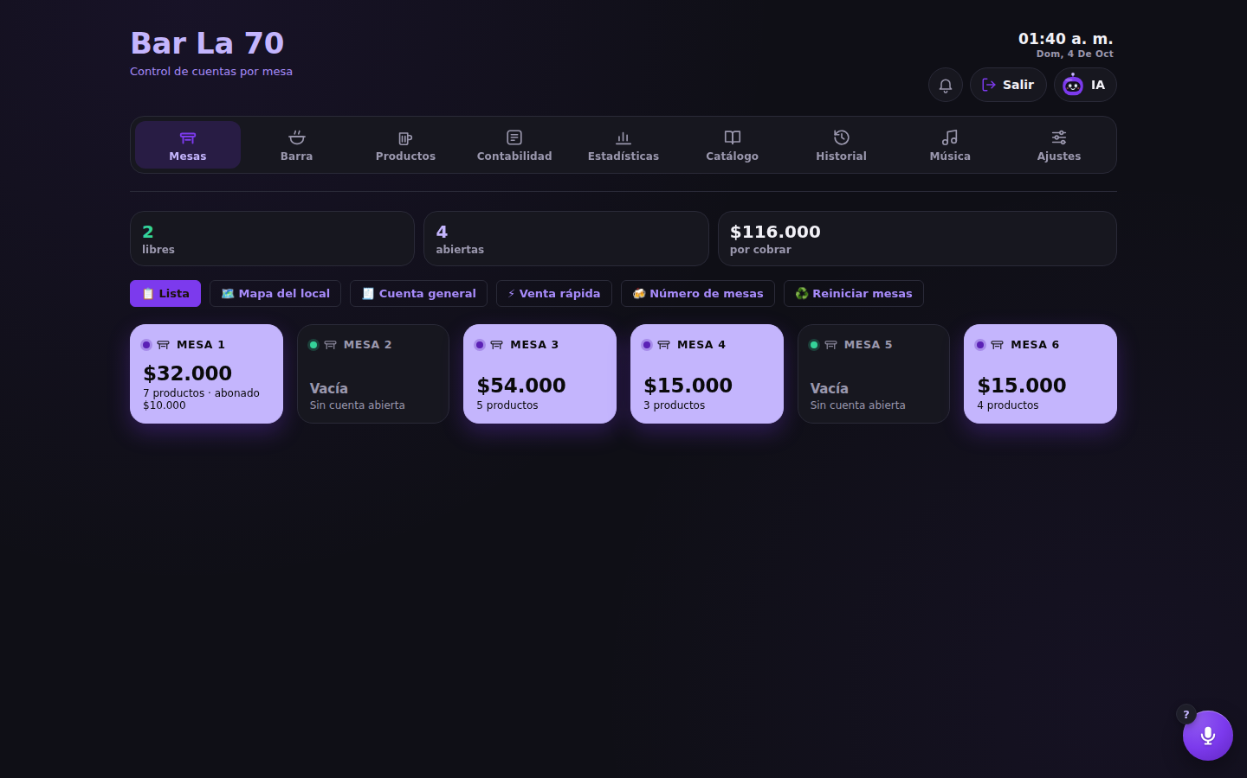
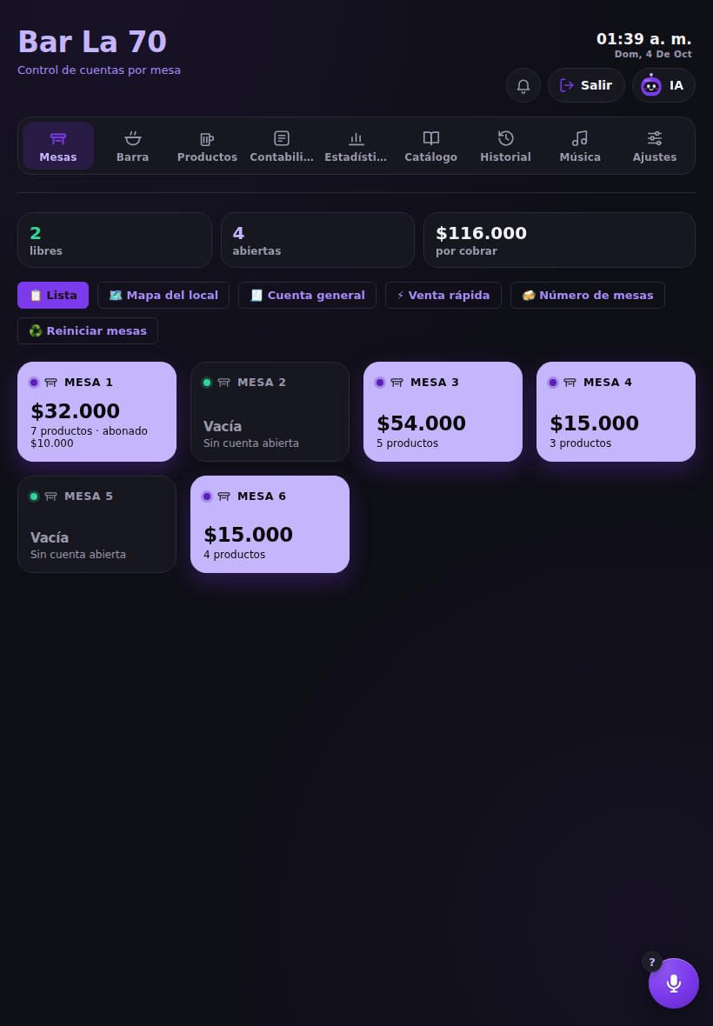



En cualquier pantalla
Smart TV o TV Box
Computador
Tableta
Celular
En el navegador del TV.
Ancho completo en la caja.
Ideal para la barra.
App Android o navegador.
Sin instalar nada
Todo sincronizado
Teclado y control
Abre en Chrome, Edge, Safari o el navegador del TV.
Lo que anota el mesero en el celular aparece en la caja.
Enter abre la mesa y Esc la cierra.
Notes:
Vento es una aplicación web: el mismo negocio se maneja desde el celular, la tableta, el computador o el navegador del Smart TV, todo al mismo tiempo y sincronizado.

Slide 12
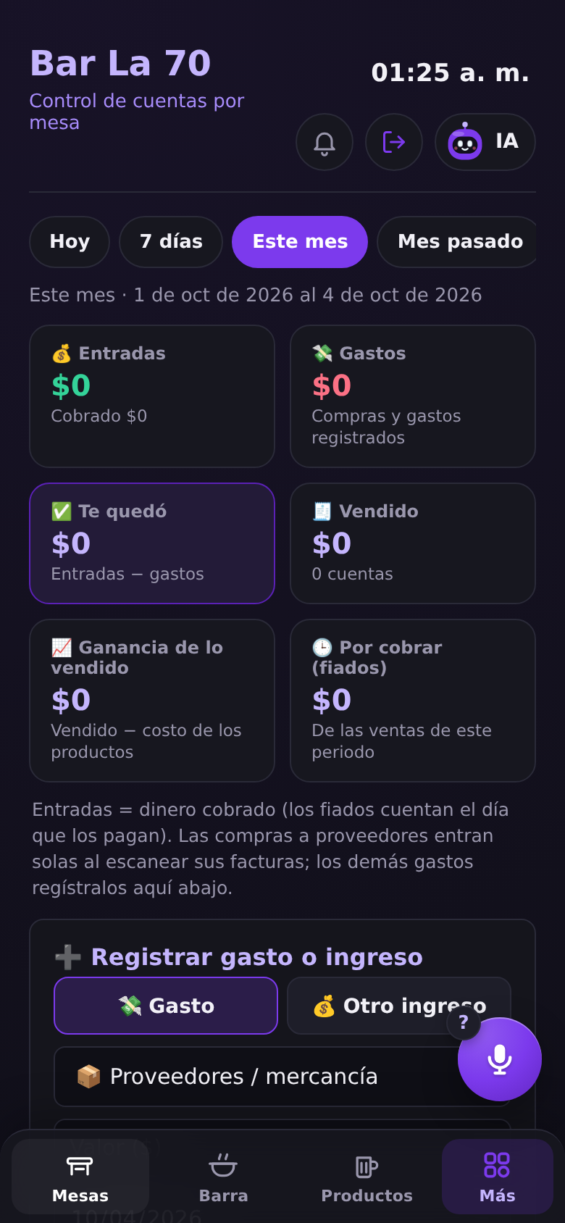






Tu contador de bolsillo
Entradas y gastos
Gastos con su recibo
Por medio de pago: efectivo, transferencia, Nequi, tarjeta.
Por categoría según tu negocio, con la foto del recibo.
Ganancia real
IVA y costo por unidad
«Te quedó»: lo vendido menos el costo de cada producto.
Vento calcula el IVA pagado en cada factura de compra.
Cierre de caja automático
Listo para tu contador
A la hora que elijas, con resumen del día por horas.
Movimientos y ventas en Excel con un toque.

Slide 13
La libreta de fiados, ahora por voz
«Juan me debe 20 mil»
«Juan pagó 10 mil»
Queda anotado en la libreta, con fecha.
Descuenta el abono y dice cuánto le falta.
«¿Quién me debe?»
«Le pagué a Pedro 50 mil»
Lista de deudores y el total por cobrar.
Pagos a empleados, sumados por mes.
«Súmame 13.400»
Mesa que queda debiendo
Calculadora de cuenta corrida: «¿cuánto llevo?»
Pasa sola a la libreta con el nombre de quien debe.

Slide 14
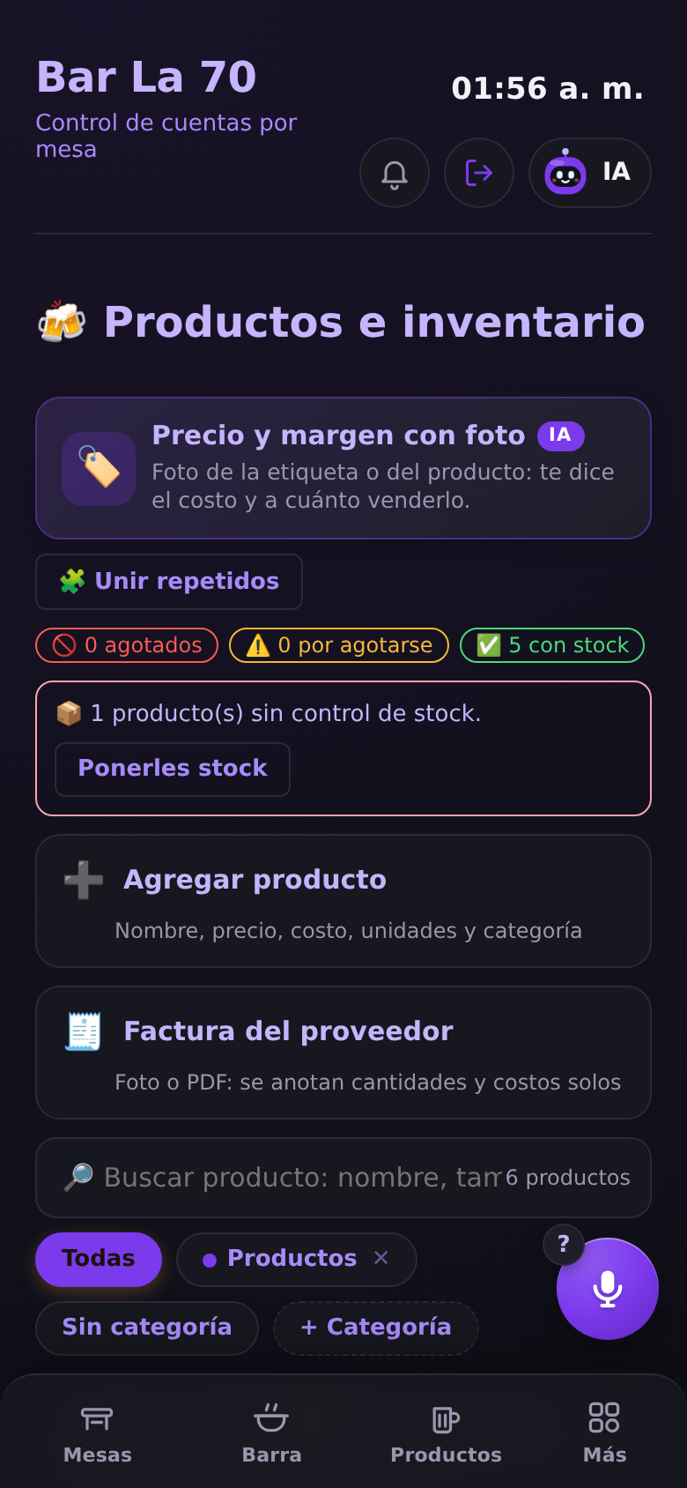






Inventario que casi se maneja solo
Factura del proveedor
Margen con foto
Foto o PDF: anota cantidades, IVA y costo real.
Foto de la etiqueta: dice el costo y a cuánto venderlo.
Código de barras
Unir repetidos
Vende escaneando, como en un supermercado.
Encuentra productos duplicados y los junta.
Avisos y predicción
Movimientos
«¿Cuánto me dura?»: estima según lo vendido.
Historial de cada entrada y salida, con su fecha.

Slide 15
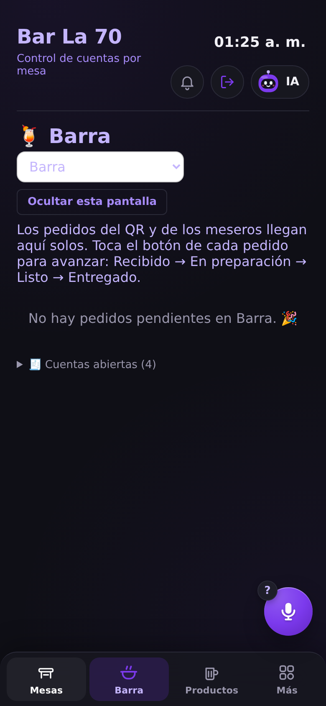




Todo el equipo, sincronizado
App de meseros
Cada mesero pide desde su celular, tocando o por voz; llega directo a la caja.
Pantalla de cocina o barra
Recibido → En preparación → Listo → Entregado.
Roles y permisos
Dueño, administrador, cajero y mesero, cada uno con lo suyo.
Mapa del local
Mesas en su lugar; pásalas, júntalas o sepáralas.
Avisos aunque esté cerrada
Pedidos nuevos en la pantalla del celular bloqueado.

Slide 16
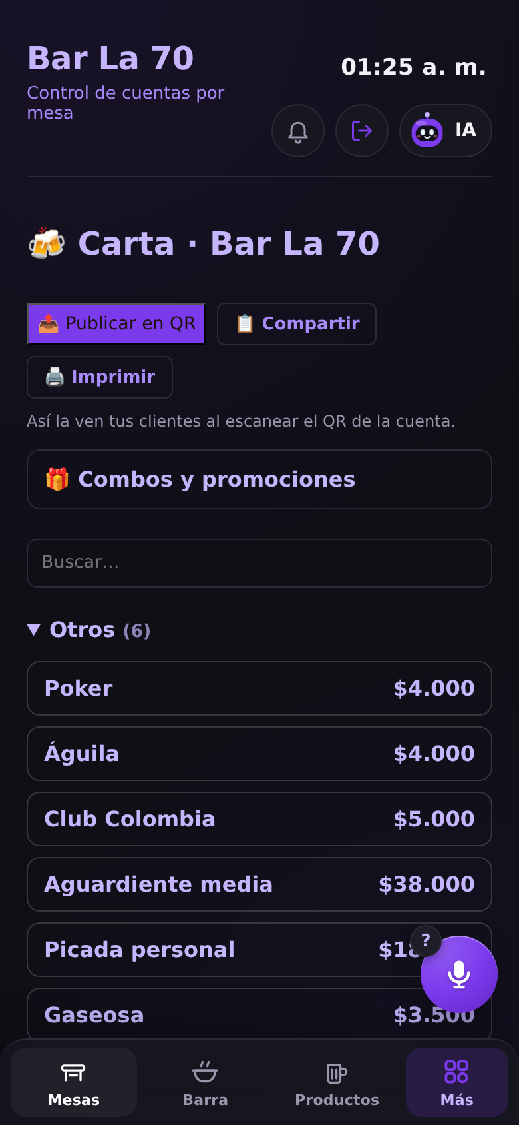






Más formas de vender
Venta rápida
Domicilios
Mostrador sin abrir mesa, en segundos.
Cliente, dirección y valor del envío.
Carta digital en QR
Clientes frecuentes
Con combos y promociones, siempre al día.
Visitas y gasto de cada cliente por WhatsApp.
Propinas
Recibo con tu NIT
Se suman al cobrar, sin cuentas aparte.
Impreso o por WhatsApp, con desglose de IVA.

Slide 17
Un Vento para cada negocio
Bar / Cervecería
Restaurante
Cafetería
+75
Tienda de barrio
Discoteca
Billar
Pizzería
Panadería
Farmacia
tipos de negocio listos para usar
Licorera
Ferretería
Barbería
Salón de belleza
Hotel / Hostal
Lavadero
La app usa las palabras de tu negocio: mesas, sillas, habitaciones, citas u órdenes.
Gimnasio
Veterinaria
Taller mecánico
Minimercado
Heladería
Comidas rápidas
Y varias sedes en una sola cuenta: cada local con sus mesas, productos e inventario.

Slide 18
Todo incluido en una sola app
Pedidos por voz en español colombiano
IA que lee facturas, incluso sin internet
Música de los clientes en el TV
Pedidos por QR desde la mesa
Cuenta dividida, abonos y fiados
Contabilidad y cierre de caja
Inventario con avisos y predicción
App de meseros y pantalla de cocina
Carta digital, domicilios y propinas
Varios celulares y varias sedes
Sin comprar equipos: solo el celular
Respaldos diarios y en la nube

Slide 19
Antes y después de Vento
 | Antes | Con Vento
Anotar pedidos | Libreta y memoria | ✓ Voz, QR o un toque
Cobrar mesas grandes | Calculadora y discusiones | ✓ Cada quien paga lo suyo
Saber qué falta | Contar botellas a mano | ✓ Avisos de agotados
Facturas del proveedor | Digitar línea por línea | ✓ Foto y la IA las lee
La música del local | Un celular conectado | ✓ Suena sola lo que piden

Slide 20






Por qué los negocios eligen Vento
Todo en una sola app
Sin equipos caros
Caja, mesas, inventario, contador, IA y música: no pagas cinco apps.
Funciona en el celular, la tableta o el computador que ya tienes.
Se maneja hablando
Funciona sin internet
«Hola Vento» y listo: pensado para el ritmo de un negocio lleno.
Sigue vendiendo sin señal y se pone al día sola.
Hecho en Colombia
Pruébalo gratis
Entiende cómo hablamos y te atendemos por WhatsApp.
Empieza hoy con todas las funciones, sin tarjeta.

Slide 21
Planes para cada negocio
Prueba gratis
Suscripción
De por vida
Para conocer Vento
Pago mensual
Un solo pago
Todas las funciones
Sin tarjeta
Tus datos se quedan
Actualizaciones incluidas
IA y nube incluidas
Soporte por WhatsApp
Sin mensualidad
Todos tus celulares
Sedes adicionales
Precios según el tamaño del negocio · consúltanos por WhatsApp

Slide 22
Hacia dónde va Vento
Próximo
Luego
Visión
Factura electrónica
Clientes fieles
Pedidos a proveedores
Ante la DIAN, desde la cuenta de la mesa
Reservas, puntos, cumpleaños y promociones
Reponer mercancía desde Vento
Pago en la mesa
IA que predice
Más países
El cliente paga con Nequi o tarjeta desde el QR
Qué comprar y cuánto, antes de que se acabe
De Colombia a Latinoamérica

Slide 23





«Hola Vento»: manos libres
YA DISPONIBLE EN VENTO
Palabra de activación
Sigue la conversación
Di «Hola Vento» u «Oye Vento» y te escucha, sin tocar nada.
Tras cada orden queda atenta: no repites «Hola Vento».
“Oye Vento, ¿cuánto debe la mesa 4?”
🔊 “La mesa 4 debe 86 mil pesos.”
Responde en voz alta
En la barra o la caja
Como Alexa, pero hecho para tu negocio.
Totales, deudas, ventas del día y qué falta.
Con Vento abierta en el celular o la tableta.
Notes:
Ya funciona: con Vento abierta, se dice «Hola Vento» y la orden. Después de cada orden queda atenta unos segundos. Se apaga en Ajustes o diciendo «Vento, deja de escuchar».

Slide 24



Vento con pantalla
EN DESARROLLO · IDEA DE FUTURO
Siempre encendida
Un equipo Vento en la barra, sin depender de un celular.
Le hablas y te muestra
Ves la cuenta, el pedido o el total mientras te responde.
Anuncia los pedidos
«Nuevo pedido de la mesa 5», en voz alta.
Cámara incorporada
Lee facturas y códigos con solo mostrárselos.
“Hola Vento, ¿qué mesas faltan por pagar?”
Notes:
Visión: un equipo propio de Vento, una pantalla con parlante y micrófono como los asistentes de hogar, pero que conoce las mesas, las cuentas y el inventario del negocio. Hoy esto ya se logra con una tableta con Vento abierta y «Hola Vento».

Slide 25






Vento en todos los sectores
HACIA DÓNDE CRECEMOS
Belleza y salud
Hospedaje
Talleres y servicios
Agenda de citas, turnos y recordatorios por WhatsApp.
Reservas, habitaciones y consumos del huésped.
Órdenes de trabajo con fotos, repuestos y entregas.
Tiendas y comercio
Eventos y discotecas
Cadenas y franquicias
Tienda en línea con la misma carta del QR.
Entradas con QR, listas y consumos por manilla.
Todas las sedes en un solo tablero.
Un solo Vento: la misma voz, la misma IA y el mismo celular, para cualquier negocio.

Slide 26






Modo fácil, para todos
EN DESARROLLO · IDEA DE FUTURO
Letras y botones grandes
Todo hablando
Vento lee en voz alta
Pocas opciones en pantalla, fáciles de ver y de tocar.
Sin menús: se pide, se cobra y se pregunta con la voz.
Repite el pedido y el total antes de cobrar.
Paso a paso
Un familiar ayuda
Sin miedo a dañarlo
Una sola pregunta a la vez, sin palabras técnicas.
Hijos o nietos pueden apoyar a distancia desde su celular.
Todo se puede deshacer y nada se borra por error.
Pensado para dueños mayores, personas con poca experiencia en tecnología o con la vista cansada.

Slide 27




Más innovaciones en camino
IDEAS DE FUTURO
Vento atiende WhatsApp
Cámara que cuenta
Toma domicilios y responde a los clientes sola.
Una foto a la nevera y sabe cuántas botellas quedan.
El TV como vitrina
Habla con turistas
Muestra la carta, promociones y la cola de canciones.
Carta y pedidos por QR en inglés y otros idiomas.
Informe de cada noche
Soporte por voz
Al cerrar, Vento le cuenta al dueño cómo le fue, por voz.
«Vento, ¿cómo hago…?» y te guía en ese momento.

Slide 28
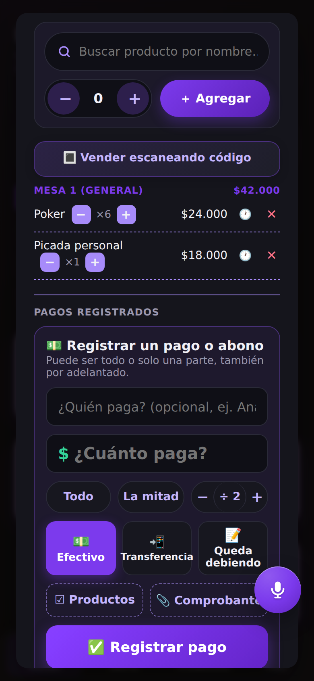
Vento trabaja por ti
Pruébalo gratis hoy en tu negocio.
WhatsApp: +57 313 895 0277
cristhianlujan45-blip.github.io/cuentas

